Slide 1

[Nome do curso]
[Nome do palestrante] [Posição]
[Nome da aula]
Aula 4: Arquiteturas de Big Data e Modelagem de Dados
Introdução a Engenharia de Dados

Slide 2

Objetivos
1. Arquitetura de Big Data
3. Modelagem de dados

Slide 3
[Nome do curso]
[Nome do palestrante] [Posição]
Aula 4| Etapa 1:
Arquiteturas de Big Data
[Nome da aula]
Introdução a Engenharia de Dados

Slide 4
Data Lake - recapitulando
...é um repositório centralizado que permite armazenar todos os seus dados estruturados e não estruturados em qualquer escala. Você pode armazenar seus dados como estão, sem ter que primeiro estruturá-los e executar diferentes tipos de análises - de painéis e visualizações a processamento de big data, análises em tempo real e aprendizado de máquina para orientar melhores decisões.

Slide 5
Data Lake - Elementos essenciais
Movimentação de dados
Armazene com segurança e catalogue dados
Analytics
Machine Learning

Slide 6
Data Lake - Desafios
O principal desafio de uma arquitetura de data lake é quando dados brutos são armazenados sem supervisão do conteúdo. Para que um data lake torne os dados utilizáveis, ele precisa ter mecanismos definidos para catalogar e proteger os dados. Sem esses elementos, os dados não podem ser encontrados ou confiáveis, resultando em um “pântano de dados”. Atender às necessidades de públicos mais amplos exige que os data lakes tenham governança, consistência semântica e controles de acesso.

Slide 7
Data Lake e Cloud
Data Lakes são uma carga de trabalho ideal para ser implantada na nuvem
fornece desempenho, escalabilidade, confiabilidade, disponibilidade e um conjunto diversificado de mecanismos analíticos e enormes economias de escala

Slide 8
Data Lake (Referência)
Origens de dados
Governança (Catálogo de dados, Qualidade, Linhagem, Segurança…)
RDBMS
Camada de ingestão
Camada de persistencia
Camada de processamento
Camada de consumo
DW
Streaming
ETL
Pipeline
Batch
Virtualização de dados
APIs
Exports
cli
SDK
SQL
Relatórios
Dashboards
Buscas
BI
Dados Real-time
Dados não estruturados
Aplicativos
Streaming Analytics
HDFS/ Object Storage, NoSQL…)
Dados Sociais
Exploração
Portais
Documentos
ML
AI
Análise de Textos
Arquivos
E-mails
Infraestrutura / Monitoramento / Alertas

Slide 9
Data Lake - Tiers
Camada de persistencia
Raw Zone - armazena os dados brutos, assim como vieram das origens. Essa é também uma zona onde os dados confidenciais devem ser armazenados já criptografados e registrados no catálogo de dados
Trusted Zone - transforma os dados brutos descentralizados em entidades centralizadas (Data Quality e Camada semântica) - “fonte da verdade"
Refined Zone - armazena dados manipulados e enriquecidos com bases externas
HDFS/ Object Storage, NoSQL…)

Slide 10
Modern data architecture
“O que aconteceu?” para "Por que isso aconteceu?"
Como enviar um push com uma recomendação para um cliente quando ele entra na loja?

Slide 11
Data Lake
Lambda vs Kappa

Slide 12
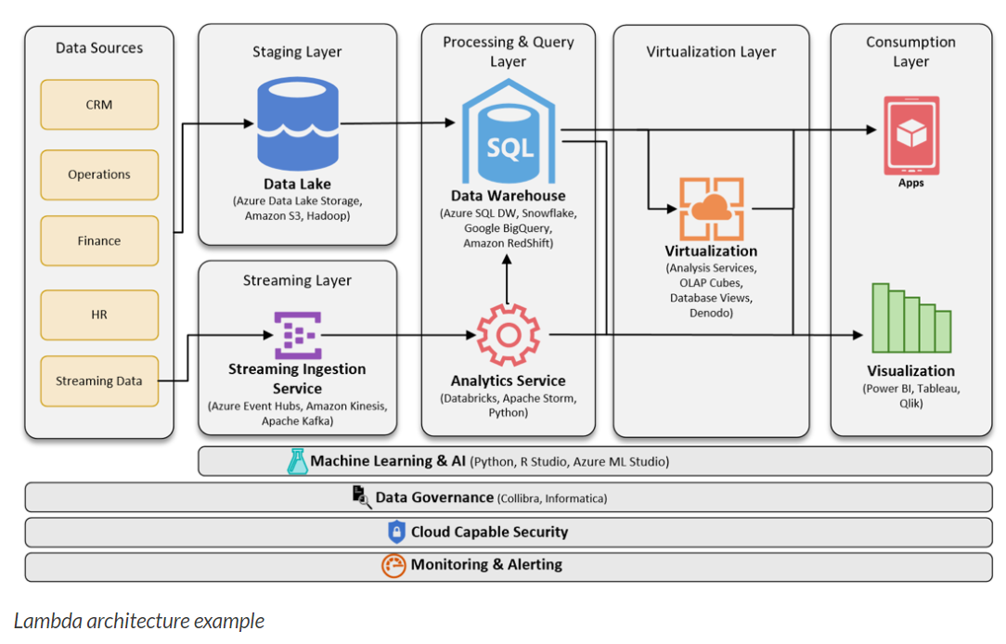
Data Lake - Lambda

Slide 13
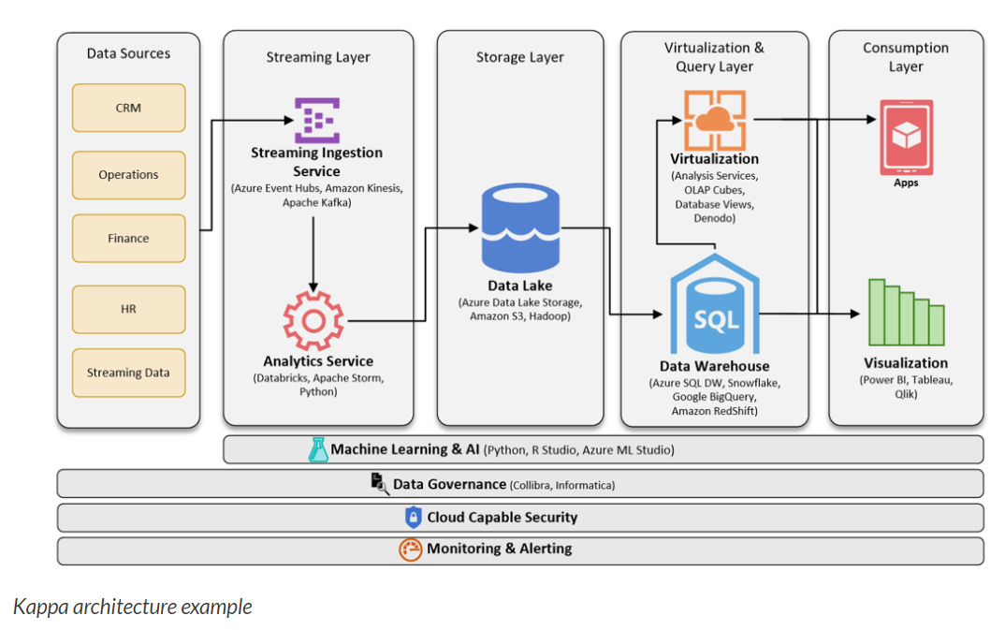
Data Lake - Kappa

Slide 14
Data Lake
Problemas dos Data Lakes atuais:
ETL muito complexos (podem gerar erros)
Diferentes tipos e camadas de armazenamento de dados

Slide 15
Data Lake
E depois do data lake?

Slide 16
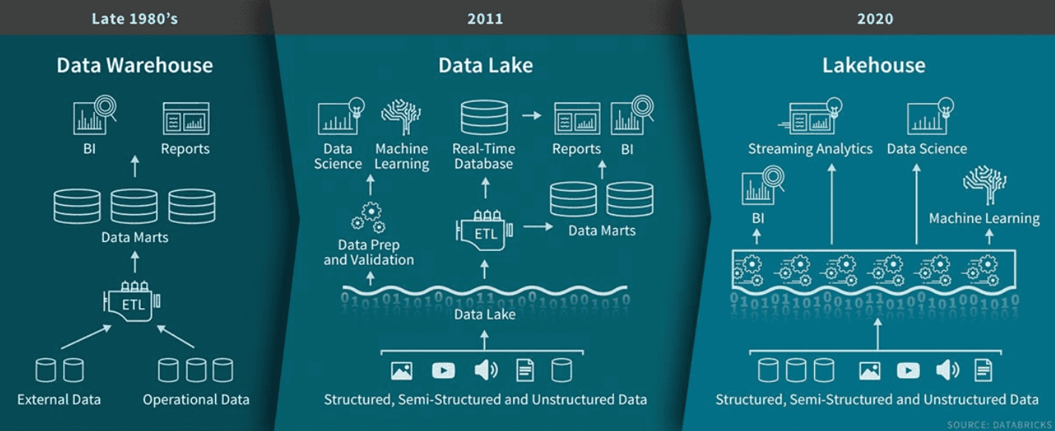
Data Lakehouse

Slide 17
Data Lakehouse
Lakehouses são habilitados por um novo design de sistema aberto e padronizado: implementação de estruturas de dados e recursos de gerenciamento de dados semelhantes aos de um data warehouse, diretamente no tipo de armazenamento de baixo custo usado para data lakes

Slide 18
Considerações finais
Conheça seus principais usuários de dados e suas necessidades
Pense na arquitetura de dados de fim a fim
Conecte a arquitetura de dados aos requisitos do negócio
Não escolha a tecnologia pela tecnologia
Adicione governança e métricas dos dados desde o primeiro caso de uso

Slide 19
[Nome do curso]
[Nome do palestrante] [Posição]
Aula 4| Etapa 2:
Modelagem de dados
Relacional
[Nome da aula]
Introdução a Engenharia de Dados

Slide 20
Modelagem de dados
Criar um modelo que explique as características de funcionamento e comportamento de um software

Slide 21
Modelagem relacional
A modelagem relacional representa o banco de dados a partir de uma coleção de relações para suportar o processamento de transações online (OLTP).
São otimizados para processar consultas que podem afetar uma pequena parte do banco, bem como transações que envolvam inserções e alterações.

Slide 22
Modelagem de dados
Modelo Conceitual
Modelo Lógico
Modelo Físico

Slide 23
Modelagem de dados
Modelo Conceitual
Finalidade do modelo conceitual de dados é capturar os requisitos de informação e regras de negócio sob o ponto de vista do negócio.
Para isto, torna-se necessário o entendimento e a correta aplicação dos mecanismos de abstração, utilizados na modelagem conceitual de dados.

Slide 24
Modelagem de dados
Modelo Conceitual
Entidades (Pessoa, Produto, Banco...)
Pessoa
Banco
Agência

Slide 25
Modelagem de dados
Modelo Conceitual
Relacionamentos (link entre as entidades)
Banco
Agência

Slide 26
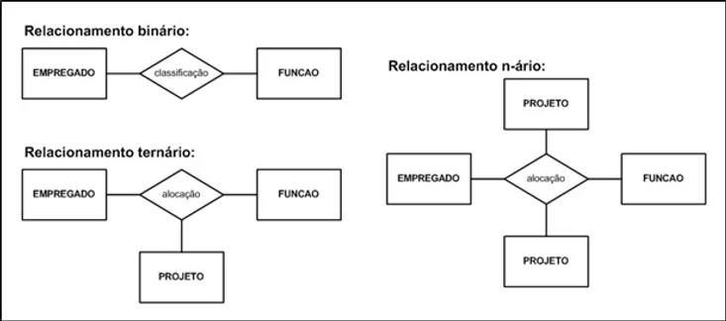
Modelagem de dados
Modelo Conceitual
Grau dos Relacionamentos (Binário, Ternário e N-ário)

Slide 27
Modelagem de dados
Modelo Lógico
Um modelo de dados lógico é uma representação lógica das informações da área de negócios, não é um banco de dados, é independente do modelo físico
Este é o conceito chave da modelagem de dados lógica. Ele deve ser independente da tecnologia implementada devido a constante mudança dos produtos tecnológicos

Slide 28
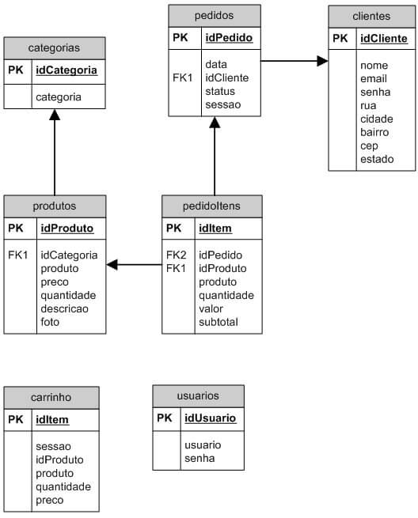
Modelagem de dados
Modelo Lógico

Slide 29
Modelagem de dados
Modelo Físico
A modelagem física lida com o design do banco de dados real com base nos requisitos reunidos durante a modelagem lógica do banco de dados.
Todas as informações coletadas são convertidas em modelos relacionais e modelos de negócios.

Slide 30
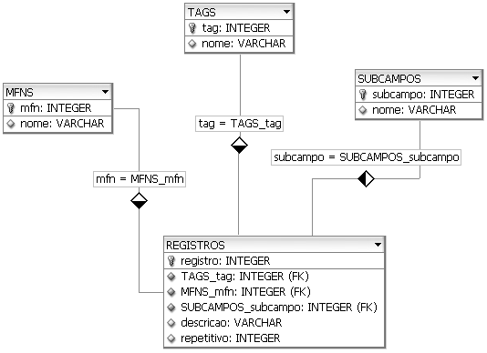
Modelagem de dados
Modelo Físico

Slide 31
Modelagem de dados
Normalização vs Desnormalização

Slide 32
Normalização
A normalização é o método de organizar os dados no banco de dados de maneira eficiente.
Envolve a construção de tabelas e a criação de relacionamentos entre essas tabelas de acordo com algumas regras específicas.
A redundância e a dependência inconsistente podem ser removidas usando essas regras para torná-la mais flexível.

Slide 33
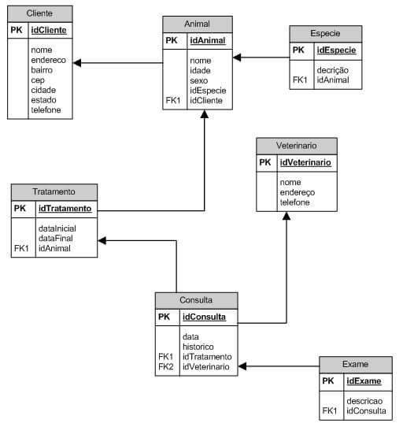
Normalização - Exemplo

Slide 34
Considerações finais
Modelo entidade relacionamento
Modelo conceitual, lógico e físico
Normalização

Slide 35
[Nome do curso]
[Nome do palestrante] [Posição]
Dúvidas?
[Nome da aula]
> Fórum do curso
> Comunidade online (discord)

Slide 36
[Nome do curso]
[Nome do palestrante] [Posição]
Aula 4| Etapa 3:
Modelagem de dados
dimensional
[Nome da aula]
Introdução a Engenharia de Dados

Slide 37
Modelagem dimensional
Um modelo dimensional é uma estrutura de banco de dados otimizada para consultas online (OLAP) e ferramentas de armazenamento de dados
É composto por tabelas de "fatos" e "dimensões"
São estruturas desnormalizadas projetadas para recuperar dados de um data warehouse

Slide 38
Desnormalização
Desnormalização é o processo inverso de normalização, onde o esquema normalizado é convertido em um esquema que possui informações redundantes.
O desempenho é aprimorado usando redundância e mantendo os dados redundantes consistentes.
O motivo para a desnormalização é o overhead produzido no processador de consultas por uma estrutura supernormalizada.

Slide 39
Desnormalização
A abordagem de desnormalização enfatiza o conceito de que, ao colocar todos os dados em um único local, é possível eliminar a necessidade de pesquisar esses vários arquivos para coletar esses dados.
A estratégia básica é seguida na desnormalização, onde o processo mais dominante é selecionado para examinar essas modificações que, em última análise, melhorarão o desempenho.

Slide 40
Comparação
PRODUTOS
PK | ID | INTEGER
 | nome | CHAR(40)
 | precoUnitario | CURRENCY
 | desconto | DECIMAL(10;2)
FK1 | idGrupo | INTEGER
GRUPO_PRODUTOS
PK | idGrupo | INTEGER
 | nome | CHAR(20)
 | NCM | CHAR(10)
 | descricao | VARCHAR(40)
Normalizado
PRODUTOS
PK | ID | INTEGER
 | nome | CHAR(40)
 | precoUnitario | CURRENCY
 | desconto | DECIMAL(10;2)
FK1 | nomeGrupo | CHAR(20)
GRUPO_PRODUTOS
PK | idGrupo | INTEGER
 | nome | CHAR(20)
 | NCM | CHAR(10)
 | descricao | VARCHAR(40)
Desnormalizado

Slide 41
Modelagem dimensional - benefícios
Recuperação mais rápida de dados
A modelagem dimensional mescla as tabelas no próprio modelo, o que permite aos usuários recuperar dados mais rapidamente executando consultas de junção em comparação com outras abordagens.

Slide 42
Modelagem dimensional - benefícios
Melhor compreensão dos processos de negócios
As informações em um modelo dimensional são armazenadas em tabelas de fatos e dimensões
Essa categorização de dados em fatos e dimensões apresentam processos de negócios complexos de uma maneira fácil de entender para os analistas.

Slide 43
Modelagem dimensional - benefícios
Flexível para mudar
A estrutura de modelagem dimensional torna o design do data warehouse extensível
O design pode ser facilmente modificado para incorporar quaisquer novos requisitos de negócios ou fazer quaisquer ajustes

Slide 44
Fatos e dimensões
Onde
Quando
Fato
Quem
O quê
dimensões
dimensões

Slide 45
Fatos e dimensões
Tabela Fato
É uma coleção de itens de dados, composta de medidas e de contexto
Cada fato representa um item, uma transação ou um evento de negócio
Reflete a evolução dos negócios do dia a dia de uma organização

Slide 46
Fatos e dimensões
Tabela Dimensão
São elementos que participam de um fato
São as possíveis formas de visualizar os dados (por mês, por país, por produto, por região e etc)
Representam o contexto de um assunto de negócio

Slide 47
Medidas
Medidas
São os atributos numéricos que representam um fato, a performance de um indicador de negócio relativo às dimensões que participam desse fato
É determinada pela combinação das dimensões que participam de um fato e estão localizados como atributos de um fato. Por exemplo, o valor em reais das vendas, quantidade de unidades vendidas de produtos e quantidade em estoque

Slide 48
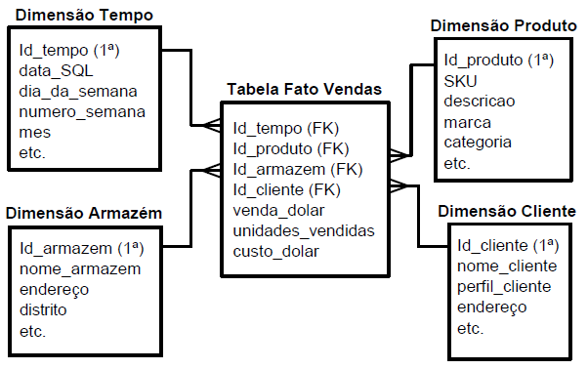
Exemplo Dimensional

Slide 49
Modelo Dimensional
Tipos de modelo dimensional
Star Schema (Modelo Estrela)
Snowflake Schema (Floco de Neve)

Slide 50
Star Schema
Modelo mais difundido e utilizado na criação de um Data Warehouse (DW)
Este foi um modelo proposto por Ralph Kimball com o objetivo de simplificar a visualização dimensional, facilitando a distinção entre as dimensões e aos fatos.

Slide 51
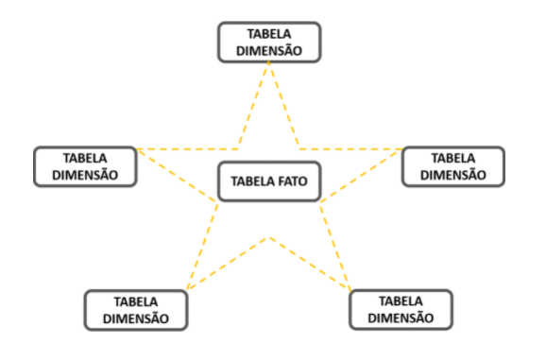
Star Schema

Slide 52
Snowflake
Se por um lado o Star Schema busca a simplicidade, o Snowflake Schema adiciona complexidade ao modelo, com o objetivo de reduzir a redundância no armazenamento.
Essa complexidade não é apenas em nível de armazenamento, mas também na consulta e extração das informações, pois este modelo tende a aproximar novamente a modelagem dimensional da modelagem utilizada nos sistemas transacionais e isto dificulta o entendimento por parte dos usuários de negócio.

Slide 53
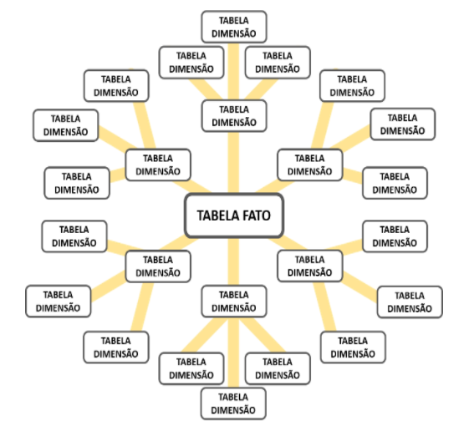
Snowflake

Slide 54
Criação do Modelo Dimensional
Definição dos processos de negócio;
Declaração/definição da granularidade;
Identificação das Fatos;
Identificação das Dimensões;

Slide 55
[Nome do curso]
[Nome do palestrante] [Posição]
Dúvidas?
[Nome da aula]
> Fórum do curso
> Comunidade online (discord)

